Slide 1
MESYUARAT JAWATANKUASA PEMUAFAKATAN AKTIVITI
ZON PKG BULOH KASAP
Bil. 1 / 2016
1 MAC 2016
2.00 PETANG
BILIK CEMERLANG PKG BULOH KASAP

Slide 2
MESYUARAT JAWATANKUASA PEMUAFAKATAN DAN AKTIVITI
ZON PKG BULOH KASAP
Bil. 1 / 2016
Agenda Mesyuarat
1. Ucapan Pengerusi
2. Pembentangan dan Pengesahan Minit Mesyuarat JKKPA Bil.1/2015
3. Perkara berbangkit.
Pembentangan Laporan
4.1 NILAM.
4.2 Penarafan Kendiri IQPSS.
4.3 KM1M.
4.4 SSQS
  4.5 Laporan SPEEDTEST capaian internet sekolah
  4.6 Laporan Penggunaan Kouta Internet 1bestarinet
  4.7 Laporan Pembangunan Laman Pembelajaran Maya - Frog VLE
  4.8 Khidmat Bantu ICT – perluasan rangkaian
  4.9 Netbook 1 Malaysia
  4.10 Penyelengaraan peralatan ICT 2016

Slide 3
MESYUARAT JAWATANKUASA PEMUAFAKATAN DAN AKTIVITI
ZON PKG BULOH KASAP
Bil. 1 / 2016
Agenda Mesyuarat
5. Program / Aktiviti PKG – Sekolah Zon PKG 2016
7. Hal-hal lain
8 .Ucapan Penanguhan
8. Bersurai.

Slide 4
MESYUARAT JAWATANKUASA PEMUAFAKATAN DAN AKTIVITI
ZON PKG BULOH KASAP
Bil. 1 / 2016
1. Ucapan Pengerusi

Slide 5
MESYUARAT JAWATANKUASA PEMUAFAKATAN DAN AKTIVITI
ZON PKG BULOH KASAP
Bil. 1 / 2016
2. Pembentangan dan Pengesahan Minit
Mesyuarat JK JKPA Bil.1/2015

Slide 6
MESYUARAT JAWATANKUASA PEMUAFAKATAN DAN AKTIVITI
ZON PKG BULOH KASAP
Bil. 1 / 2016
3. Perkara berbangkit.

Slide 7
MESYUARAT JAWATANKUASA PEMUAFAKATAN DAN AKTIVITI
ZON PKG BULOH KASAP
Bil. 1 / 2016
4. Pembentangan Laporan.

Slide 8

4.1 Laporan NILAM.
MESYUARAT JAWATANKUASA PEMUAFAKATAN DAN AKTIVITI
ZON PKG BULOH KASAP
Bil. 1 / 2016

Slide 9

Prestasi Pengisian Data NILAM 2015

Slide 10
Prestasi Pengisian Data NILAM 2015

Slide 11
Pencapai Jauhari 2015
Bil. | Kod Sek | Nama Sekolah | Bil. Murid | Murid Yg Layak | Bil.Murid Terlibat | % terlibat | Jumlah Bacaan 2015 | Purata Bacaan | Bil. Gangsa | Bil. Perak | Bil. Emas | Bil. NILAM | % Jauhari Kelayakan | % Jauhari Penglibatan
1 | JBC7005 | SJK(C) CENTRAL SITE | 6 | 6 | 6 | 100 | 350 | 58 | 0 | 3 | 1 | 0 | 66.67 | 66.67
2 | JBC7003 | SJK(C) HWA NAN | 183 | 183 | 183 | 100 | 10,893 | 60 | 62 | 13 | 20 | 57 | 83.06 | 83.06
3 | JBC7011 | SJK(C) KASAP | 323 | 323 | 323 | 100 | 26,971 | 84 | 108 | 66 | 89 | 34 | 91.95 | 91.95
4 | JBC7006 | SJK(C) TAH KANG | 177 | 177 | 177 | 100 | 19,258 | 109 | 21 | 110 | 46 | 0 | 100 | 100
5 | JBC7019 | SJK(C) TAMBANG | 17 | 17 | 17 | 100 | 1,238 | 73 | 2 | 5 | 2 | 4 | 76.47 | 76.47
6 | JBD7070 | SJK(T) BATU ANAM | 112 | 112 | 112 | 100 | 7,811 | 70 | 18 | 14 | 19 | 29 | 71.43 | 71.43
7 | JBD7072 | SJK(T) LADANG FORTROSE | 60 | 60 | 60 | 100 | 3,419 | 57 | 23 | 7 | 8 | 9 | 78.33 | 78.33
8 | JBD7071 | SJK(T) LADANG GOMALI | 6 | 6 | 6 | 100 | 445 | 74 | 1 | 3 | 1 | 0 | 83.33 | 83.33
9 | JBD7068 | SJK(T) LADANG SG MUAR | 58 | 58 | 50 | 86.21 | 4,274 | 74 | 16 | 5 | 6 | 23 | 86.21 | 100
10 | JBD7069 | SJK(T) LDG SG SENARUT | 18 | 18 | 18 | 100 | 342 | 19 | 5 | 1 | 0 | 0 | 33.33 | 33.33
11 | JBA7034 | SK BALAI BADANG | 61 | 61 | 56 | 91.8 | 119 | 2 | 1 | 0 | 0 | 0 | 1.64 | 1.79
12 | JBA7012 | SK BATU ANAM | 381 | 380 | 360 | 94.74 | 17,496 | 46 | 157 | 49 | 38 | 1 | 64.47 | 68.06
13 | JBA7008 | SK BULOH KASAP | 503 | 503 | 501 | 99.6 | 7,439 | 15 | 87 | 14 | 3 | 3 | 21.27 | 21.36
14 | JBA7013 | SK KAMPONG AWAT | 69 | 69 | 60 | 86.96 | 1,019 | 15 | 4 | 1 | 0 | 0 | 7.25 | 8.33
15 | JBA7048 | SK KEMEDAK | 129 | 128 | 127 | 99.22 | 1,867 | 15 | 57 | 18 | 1 | 0 | 59.38 | 59.84
16 | JBA7009 | SK KUALA PAYA | 91 | 91 | 74 | 81.32 | 2,133 | 23 | 16 | 2 | 0 | 1 | 20.88 | 25.68
17 | JBA7039 | SK LKTP PALONG TIMUR | 224 | 224 | 223 | 99.55 | 3,290 | 15 | 42 | 12 | 0 | 0 | 24.11 | 24.22
18 | JBA7045 | SK LKTP PALONG TIMUR 2 | 145 | 145 | 144 | 99.31 | 1,923 | 13 | 28 | 10 | 5 | 3 | 31.72 | 31.94
19 | JBA7033 | SK MENSUDUT LAMA | 44 | 44 | 41 | 93.18 | 481 | 11 | 0 | 0 | 0 | 0 | 0 | 0
20 | JBA7014 | SK MENSUDUT PINDAH | 34 | 34 | 34 | 100 | 1,156 | 34 | 7 | 6 | 0 | 0 | 38.24 | 38.24
21 | JBA7010 | SK SPANG LOI | 80 | 80 | 74 | 92.5 | 1,696 | 21 | 13 | 9 | 0 | 0 | 27.5 | 29.73
22 | JBA7015 | SK TAMBANG | 35 | 35 | 31 | 88.57 | 613 | 18 | 8 | 8 | 2 | 0 | 51.43 | 58.06
23 | JEA7031 | SMK BULUH KASAP | 1,058 | 1,058 | 1,050 | 99.24 | 14,811 | 14 | 74 | 6 | 5 | 3 | 8.32 | 8.38
24 | JEE7035 | SMK DATO' AHMAD ARSHAD | 612 | 612 | 608 | 99.35 | 6,169 | 10 | 130 | 8 | 0 | 0 | 22.55 | 22.7
25 | JEA7035 | SMK PALONG TIMUR | 415 | 415 | 414 | 99.76 | 1,666 | 4 | 0 | 0 | 0 | 0 | 0 | 0
26 | JEA7042 | SMK SERI KENANGAN | 435 | 435 | 430 | 98.85 | 12,059 | 28 | 125 | 87 | 1 | 3 | 49.66 | 50.23

Slide 12

4.2 Penarafan Kendiri IQPSS.
MESYUARAT JAWATANKUASA PEMUAFAKATAN DAN AKTIVITI
ZON PKG BULOH KASAP
Bil. 1 / 2016

Slide 13

Analisis Index Qualiti Pusat Sumber Sekolah
Ringkasan Gred Penarafan PSS Peringkat PKG.
↓ | Bil.PSS
Bintang | 2012 | 2013 | 2014 | 2015
 | 1 | 1 | 0 | 0
 | 2 | 4 | 0 | 0
 | 11 | 13 | 12 | 9
 | 5 | 3 | 12 | 17
 | 2 | 2 | 2 | 0

Slide 14

Index Qualiti Pusat Sumber Sekolah
Bil | Kod Sek | Nama Sekolah | 2013 | 2014 | 2015
1 | JBA7008 | SK BULOH KASAP | 3 | 5 | 4
2 | JBA7009 | SK KUALA PAYA | 3 | 4 | 3
3 | JBA7010 | SK SPANG LOI | 3 | 3 | 4
4 | JBA7012 | SK BATU ANAM | 4 | 4 | 4
5 | JBA7013 | SK KAMPONG AWAT | 1 | 3 | 3
6 | JBA7014 | SK MENSUDUT PINDAH | 2 | 3 | 4
7 | JBA7015 | SK TAMBANG | 4 | 4 | 4
8 | JBA7033 | SK MENSUDUT LAMA | 3 | 3 | 3
9 | JBA7034 | SK BALAI BADANG | 2 | 3 | 4
10 | JBA7039 | SK LKTP PALONG TIMUR | 5 | 4 | 4
11 | JBA7045 | SK LKTP PALONG TIMUR 2 | 3 | 3 | 4
12 | JBA7048 | SK KEMEDAK | 3 | 3 | 3
13 | JBC7003 | SJK(C) HWA NAN | 4 | 4 | 4
14 | JBC7005 | SJK(C) CENTRAL SITE | 3 | 3 | 3
15 | JBC7006 | SJK(C) TAH KANG | 3 | 3 | 3
16 | JBC7011 | SJK(C) KASAP | 3 | 3 | 4
17 | JBC7019 | SJK(C) TAMBANG | 3 | 4 | 4
18 | JBD7068 | SJK(T) LADANG SG MUAR | 3 | 4 | 4
19 | JBD7069 | SJK(T) LDG SG SENARUT | 4 | 3 | 4
20 | JBD7070 | SJK(T) BATU ANAM | 2 | 4 | 3
21 | JBD7071 | SJK(T) LADANG GOMALI | 3 | 3 | 3
22 | JBD7072 | SJK(T) LADANG FORTROSE | 3 | 4 | 4
23 | JEA7031 | SMK BULUH KASAP | 4 | 4 | 4
24 | JEA7035 | SMK PALONG TIMUR | 4 | 4 | 4
25 | JEA7042 | SMK SERI KENANGAN | 2 | 4 | 4
26 | JEE7035 | SMK DATO' AHMAD ARSHAD | 5 | 5 | 3

Slide 15
4.3 KM1M.
MESYUARAT JAWATANKUASA PEMUAFAKATAN DAN AKTIVITI
ZON PKG BULOH KASAP
Bil. 1 / 2016

Slide 16


Laporan Penghantaran Perlaksanaan KM1M di sekolah 2015
Bil. | Kod Sek | Nama Sekolah | Belum | Selesai
1 | JBA7008 | SK BULOH KASAP
2 | JBA7009 | SK KUALA PAYA
3 | JBA7010 | SK SPANG LOI
4 | JBA7012 | SK BATU ANAM
5 | JBA7013 | SK KAMPONG AWAT
6 | JBA7014 | SK MENSUDUT PINDAH
7 | JBA7015 | SK TAMBANG
8 | JBA7033 | SK MENSUDUT LAMA
9 | JBA7034 | SK BALAI BADANG
10 | JBA7039 | SK LKTP PALONG TIMUR
11 | JBA7045 | SK LKTP PALONG TIMUR 2
12 | JBA7048 | SK KEMEDAK
13 | JBC7003 | SJK(C) HWA NAN
14 | JBC7005 | SJK(C) CENTRAL SITE
15 | JBC7006 | SJK(C) TAH KANG
16 | JBC7011 | SJK(C) KASAP
17 | JBC7019 | SJK(C) TAMBANG
18 | JBD7068 | SJK(T) LADANG SG MUAR
19 | JBD7069 | SJK(T) LDG SG SENARUT
20 | JBD7070 | SJK(T) BATU ANAM
21 | JBD7071 | SJK(T) LADANG GOMALI
22 | JBD7072 | SJK(T) LADANG FORTROSE
23 | JEA7031 | SMK BULUH KASAP
24 | JEA7035 | SMK PALONG TIMUR
25 | JEA7042 | SMK SERI KENANGAN
26 | JEE7035 | SMK DATO' AHMAD ARSHAD

Slide 17
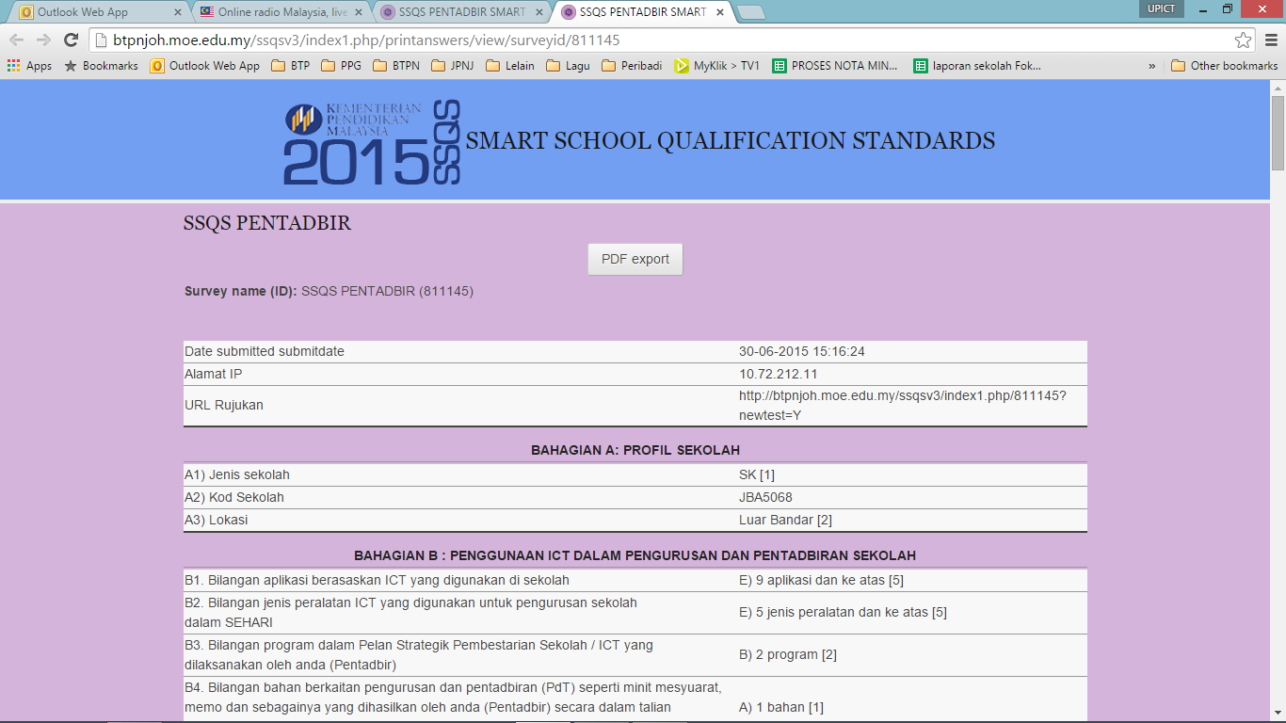
4.4 SSQS
MESYUARAT JAWATANKUASA PEMUAFAKATAN DAN AKTIVITI
ZON PKG BULOH KASAP
Bil. 1 / 2016

Slide 18
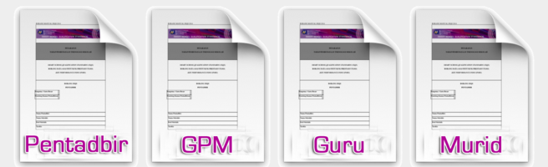
MESYUARAT JAWATANKUASA PEMUAFAKATAN DAN AKTIVITI
ZON PKG BULOH KASAP
Bil. 1 / 2016
LAPORAN PENCAPAIAN
SKOP PENARAFAN MENCAKUPI 4 KUMPULAN RESPONDEN MENGIKUT TERMA – GRED SEKOLAH

Slide 19
MESYUARAT JAWATANKUASA PEMUAFAKATAN DAN AKTIVITI
ZON PKG BULOH KASAP
Bil. 1 / 2016
ANALISIS KRITERIA
KRITERIA
A1 | PROFIL SEKOLAH
A2 | PENGGUNAAN ICT DALAM PDP
B1 | PENGGUNAAN ICT DALAM PENGURUSAN DAN PENTAKBIRAN SEKOLAH
B2 | KEMUDAHAN FIZIKAL PERLALATAN DAN BAHAN
C | MODAL INSAN
D | APLIKASI
E | INFRASTRUKTUR ICT
F | CIRI KEISTEMEWAAN PSS

Slide 20
ANALISIS PENCAPAIAN
BIL | KOD SEK | NAMA SEKOLAH | STAR | %
1 | JBA7008 | SK BULOH KASAP | 4 | 70.3
2 | JBA7009 | SK KUALA PAYA | 4 | 67.0
3 | JBA7010 | SK SPANG LOI | 4 | 61.3
4 | JBA7012 | SK BATU ANAM | 3 | 57.7
5 | JBA7013 | SK KAMPONG AWAT | 2 | 36.8
6 | JBA7014 | SK MENSUDUT PINDAH | 3 | 41.8
7 | JBA7015 | SK TAMBANG | 4 | 65.3
8 | JBA7033 | SK MENSUDUT LAMA | 4 | 74.4
9 | JBA7034 | SK BALAI BADANG | 3 | 41.4
10 | JBA7039 | SK LKTP PALONG TIMUR | 4 | 61.5
11 | JBA7045 | SK LKTP PALONG TIMUR 2 | 4 | 69.4
12 | JBA7048 | SK KEMEDAK | 3 | 51.0
13 | JBC7003 | SJK(C) HWA NAN | 3 | 55.6
14 | JBC7005 | SJK(C) CENTRAL SITE | 3 | 59.7
15 | JBC7011 | SJK(C) KASAP | 3 | 52.2
16 | JBC7019 | SJK(C) TAMBANG | 3 | 44.8
17 | JBD7068 | SJK(T) LADANG SG MUAR | 4 | 62.5
18 | JBD7070 | SJK(T) BATU ANAM | 3 | 55.1
19 | JBD7071 | SJK(T) LADANG GOMALI | 4 | 62.3
20 | JBD7072 | SJK(T) LADANG FORTROSE | 4 | 61.3
21 | JEA7031 | SMK BULUH KASAP | 3 | 54.9
22 | JEA7031 | SMK BULUH KASAP | 3 | 54.9
23 | JEA7035 | SMK PALONG TIMUR | 3 | 56.2
24 | JEA7035 | SMK PALONG TIMUR | 3 | 56.2
25 | JEA7042 | SMK SERI KENANGAN | 4 | 76.8
26 | JEE7035 | SMK DATO' AHMAD ARSHAD | 3 | 40.6

Slide 22
MESYUARAT JAWATANKUASA PEMUAFAKATAN DAN AKTIVITI
ZON PKG BULOH KASAP
Bil. 1 / 2016
Agenda
4.5 Laporan Pembentangan
  5.1 Laporan SPEEDTEST capaian internet sekolah
  http://gg.gg/speedtest2016 atau rujuk Portal PPD Segamat
  ( Laporan perlu dihantar pada setiap hujung bulan secara online)

Slide 23
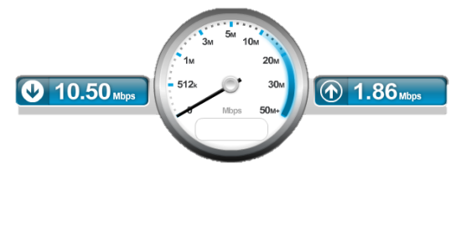
LAPORAN PENGHANTARAN SPEEDTEST
Data penghantaran Januari 2016
Bil | Kod Sek | Nama Sekolah | BELUM | SELESAI
1 | JBA7008 | SK BULOH KASAP
2 | JBA7009 | SK KUALA PAYA
3 | JBA7010 | SK SPANG LOI
4 | JBA7012 | SK BATU ANAM
5 | JBA7013 | SK KAMPONG AWAT
6 | JBA7014 | SK MENSUDUT PINDAH
7 | JBA7015 | SK TAMBANG
8 | JBA7033 | SK MENSUDUT LAMA
9 | JBA7034 | SK BALAI BADANG
10 | JBA7039 | SK LKTP PALONG TIMUR
11 | JBA7045 | SK LKTP PALONG TIMUR 2
12 | JBA7048 | SK KEMEDAK
13 | JBC7003 | SJK(C) HWA NAN
14 | JBC7005 | SJK(C) CENTRAL SITE
15 | JBC7006 | SJK(C) TAH KANG
16 | JBC7011 | SJK(C) KASAP
17 | JBC7019 | SJK(C) TAMBANG
18 | JBD7068 | SJK(T) LADANG SG MUAR
19 | JBD7069 | SJK(T) LDG SG SENARUT
20 | JBD7070 | SJK(T) BATU ANAM
21 | JBD7071 | SJK(T) LADANG GOMALI
22 | JBD7072 | SJK(T) LADANG FORTROSE
23 | JEA7031 | SMK BULUH KASAP
24 | JEA7035 | SMK PALONG TIMUR
25 | JEA7042 | SMK SERI KENANGAN
26 | JEE7035 | SMK DATO' AHMAD ARSHAD

Slide 24
MESYUARAT JAWATANKUASA PEMUAFAKATAN DAN AKTIVITI
ZON PKG BULOH KASAP
Bil. 1 / 2016
Agenda
  4.6 Laporan Penggunaan Kouta Internet 1bestarinet

Slide 25
MESYUARAT JAWATANKUASA PEMUAFAKATAN DAN AKTIVITI
ZON PKG BULOH KASAP
Bil. 1 / 2016
  4.7 Laporan Penggunaan Kouta Internet 1bestarinet

Slide 26
MESYUARAT JAWATANKUASA PEMUAFAKATAN DAN AKTIVITI
ZON PKG BULOH KASAP
Bil. 1 / 2016
  4.7 Laporan Penggunaan Kouta Internet 1bestarinet

Slide 27
MESYUARAT JAWATANKUASA PEMUAFAKATAN DAN AKTIVITI
ZON PKG BULOH KASAP
Bil. 1 / 2016
Agenda
  4.8 Laporan Pembangunan Laman Pembelajaran Maya - Frog VLE
  http://gg.gg/binalamanvle atau rujuk portal PPD Segamat
  (Laporan perlu dihantar pada setiap hujung bulan secara online )

Slide 28

LAPORAN PENGHASILAN SITE
Data penghantaran Januari 2016
Bil | Kod Sek | Nama Sekolah | BELUM | SELESAI
1 | JBA7008 | SK BULOH KASAP
2 | JBA7009 | SK KUALA PAYA
3 | JBA7010 | SK SPANG LOI
4 | JBA7012 | SK BATU ANAM
5 | JBA7013 | SK KAMPONG AWAT
6 | JBA7014 | SK MENSUDUT PINDAH
7 | JBA7015 | SK TAMBANG
8 | JBA7033 | SK MENSUDUT LAMA
9 | JBA7034 | SK BALAI BADANG
10 | JBA7039 | SK LKTP PALONG TIMUR
11 | JBA7045 | SK LKTP PALONG TIMUR 2
12 | JBA7048 | SK KEMEDAK
13 | JBC7003 | SJK(C) HWA NAN
14 | JBC7005 | SJK(C) CENTRAL SITE
15 | JBC7006 | SJK(C) TAH KANG
16 | JBC7011 | SJK(C) KASAP
17 | JBC7019 | SJK(C) TAMBANG
18 | JBD7068 | SJK(T) LADANG SG MUAR
19 | JBD7069 | SJK(T) LDG SG SENARUT
20 | JBD7070 | SJK(T) BATU ANAM
21 | JBD7071 | SJK(T) LADANG GOMALI
22 | JBD7072 | SJK(T) LADANG FORTROSE
23 | JEA7031 | SMK BULUH KASAP
24 | JEA7035 | SMK PALONG TIMUR
25 | JEA7042 | SMK SERI KENANGAN
26 | JEE7035 | SMK DATO' AHMAD ARSHAD

Slide 29
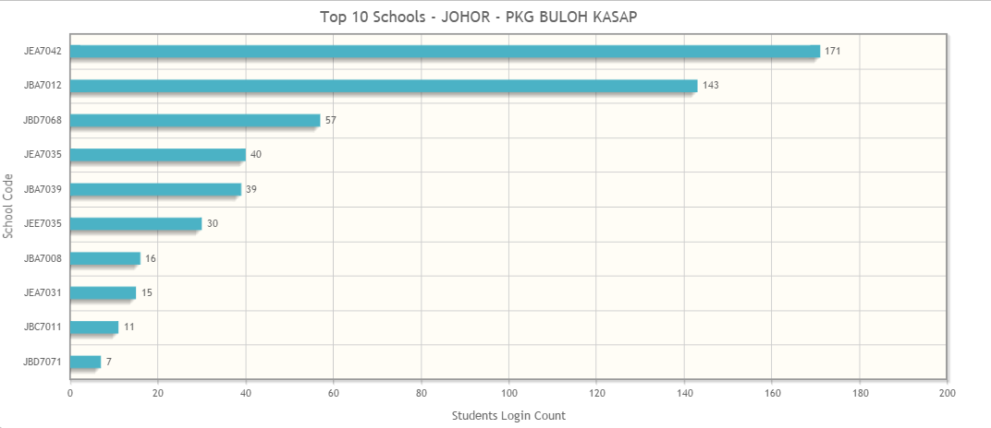
Data log Masuk Murid ke VLE Frog
Minggu ke 8 - 18 hingga 24 Feb 2016

Slide 30
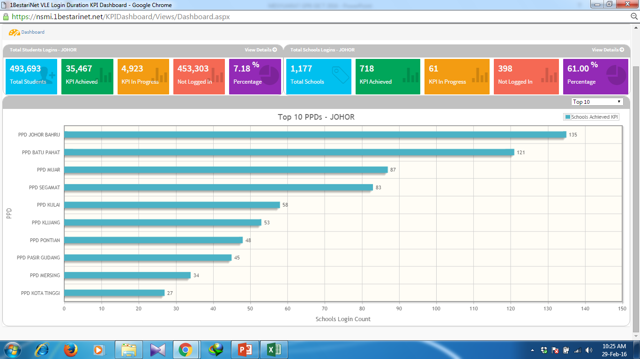
Data log Masuk Murid ke VLE Frog
Minggu ke 8 - 18 hingga 24 Feb 2016

Slide 31
MESYUARAT JAWATANKUASA PEMUAFAKATAN DAN AKTIVITI
ZON PKG BULOH KASAP
Bil. 1 / 2016
Agenda
  4.8 Khidmat Bantu ICT – perluasan rangkaian
  - Semua sekolah digalakkan untu membuat perluasan rangkaian
  internet di sekolah untuk menyokong pembelajaran Abad-21.
  - Permohonan boleh dibuat terus kepada pihak PPD ICT , kos
  peralatan ditanggung oleh pihak sekolah. Tenaga dan kepakaran
  akan dibantu oleh pasukan Task Force zon PKG yang terdiri
  daripada FT PKG dan sekolah.

Slide 32
MESYUARAT JAWATANKUASA PEMUAFAKATAN DAN AKTIVITI
ZON PKG BULOH KASAP
Bil. 1 / 2016
Agenda
  4.9 Netbook 1 Malaysia
Setiap sekolah ahli zon PKG Buloh Kasap dialu-alukan untuk
membuat pinjaman NB1M .
- Borang permohonan boleh di muat turun dalam portal
http://pkgbulohkasap.weebly.com
Menu – ICT – Net Book 1 Malaysia – Surat Pekeliling Netbook Guru
Bagi sekolah-sekolah yang telah menerima NB1M daripada BTP/BTPN Johor
perlu mengujudkan kad daftar Harta Modal – KEW-PA 3 ( Daftar Aset Bernilai
Rendah) rujuk Portal Kementerian Kewangan

Slide 33
MESYUARAT JAWATANKUASA PEMUAFAKATAN DAN AKTIVITI
ZON PKG BULOH KASAP
Bil. 1 / 2016
Agenda
  4.10 Penyelengaraan peralatan ICT 2016
Penyelengaraan ICT 2016 pihak BTPN masih belum mendapat
waran penyelengaraan. Keutamaan akan diberi kepada sekolah –
Sekolah yang belum menerimanya
Bagi sekolah- yang telah mendapat penyelengaraan diwajibkan
mengemaskini Kew-PA2 / Kew-PA3
Sekolah-sekolah yang diselengara pada tahun 2014 &2015 perlu
Menghantar 1 salinan SAP ke PKG bagi tujuan verifikasi.

Slide 34
MESYUARAT JAWATANKUASA PEMUAFAKATAN DAN AKTIVITI
ZON PKG BULOH KASAP
Bil. 1 / 2016
Bil. | Fungsi | Perkara / Tajuk | Bil Peserta | Bil Hari | Sasaran
1. | 1.1.1 | Mesyuarat JKPA | 29 | 2 | PGB
2. | 1.1.1 | Mesyuarat GPM | 29 | 2 | GPM
3. | 1.1.1 | Mesyuarat GPB / GPICT | 29 | 2 | GPB/GICT
4. | 4.1.1 | Bengkel Pembinaan Bahan Pembelajaran VLE | 29 | 1 | PENYELARAS FROG
5. | 5.1.2 | Bengkel Khidmat Bantu PSS 1 | 29 | 1 | GPM
6. | 5.1.2 | Bengkel Khidmat Bantu PSS 2 | 29 | 1 | GPM
7. | 5.2.1 | Bengkel Pemilihan Tokoh NILAM | 29 | 1 | GPM
8. | 8.1.1 | Bengkel ICT | 29 | 1 | GPB/GICT
9. | 8.1.2 | Bengkel Media Pendidikan | 29 | 1 | GPM
10. | 8.1.3 | Bengkel PSS | 29 | 1 | GPM
11. | 8.1.4 | Bengkel Pembinaan User Generator Content | 29 | 1 | GPB/GICT/FT17

Slide 35
MESYUARAT JAWATANKUASA PEMUAFAKATAN DAN AKTIVITI
ZON PKG BULOH KASAP
Bil. 1 / 2016
7. Hal-hal lain

Slide 36
MESYUARAT JAWATANKUASA PEMUAFAKATAN DAN AKTIVITI
ZON PKG BULOH KASAP
Bil. 1 / 2016
8.Ucapan Penangguhan

Slide 37
TAMAT

